Slide 1
CSW63
The Commission on the Status of Women

Slide 2
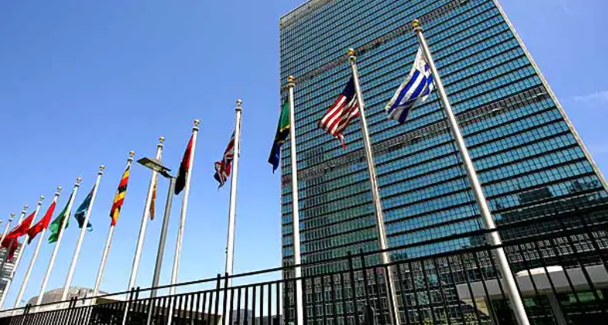

Slide 3
Kvennanefnd sameinuðu þjóðanna 11-22 mars 2019
Þemað í ár fjallaði um:
almannatryggingar, aðgengi kvenna að opinberri þjónustu og uppbygging samfélagslegra innviða í þágu kvenfrelsis og valdeflingu kvenna og stúlkna
400 viðburðir – 3 dagskrár
9000 þátttakendur

Slide 5
Ógn Einkavæðingar sameiginleg
Sterkasta birtingarmynd samfélagsábyrgðar fyrirtækja er að þau greiði sinn réttláta hlut
af sköttum

Slide 6
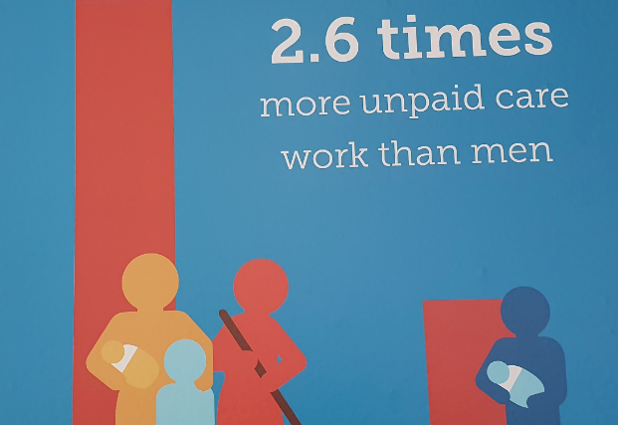
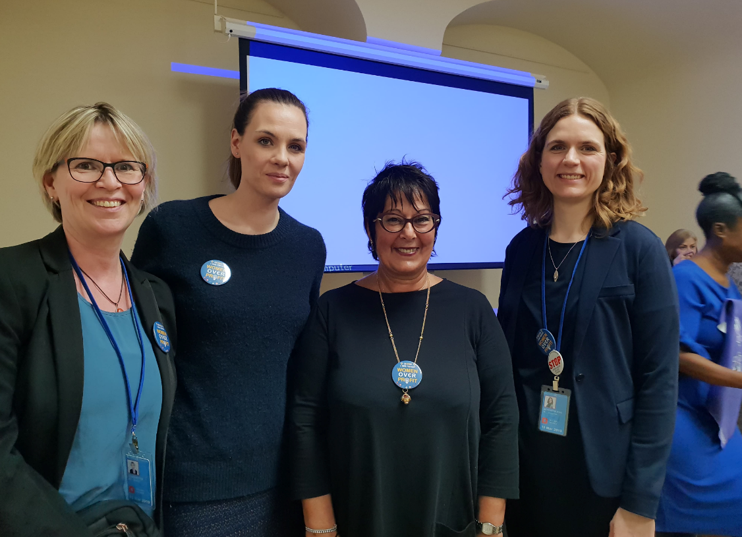
Fulltrúar Sameykis og BSRB ásamt Rosa Pavanelli, aðalritari PSI (Public Services International)

Slide 7
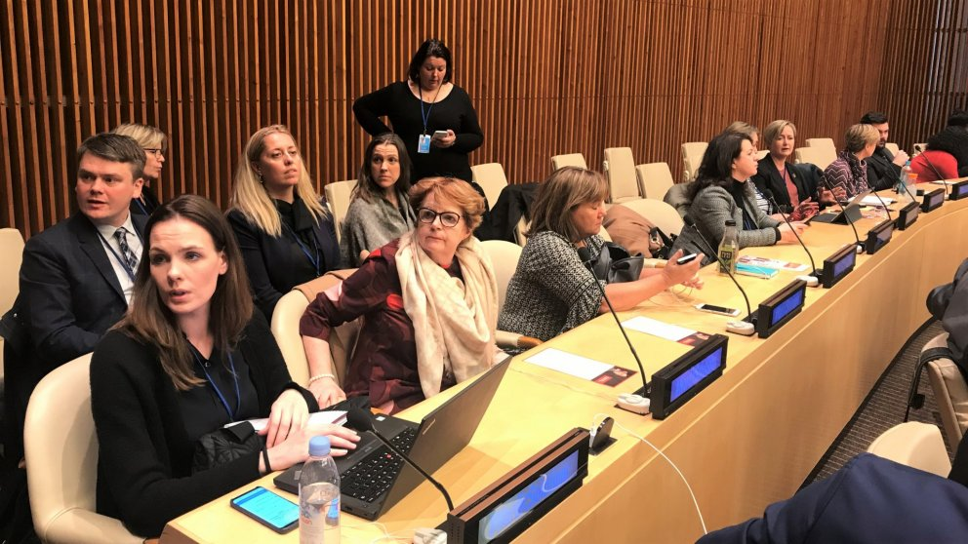

Slide 8
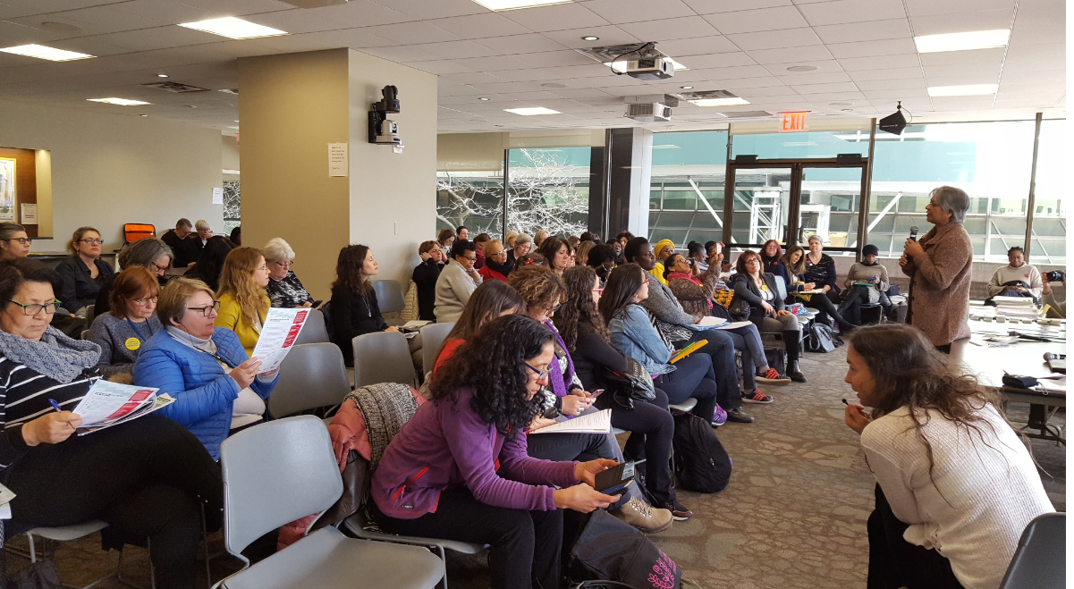
Frá fundi fulltrúa stéttarfélaganna

Slide 10
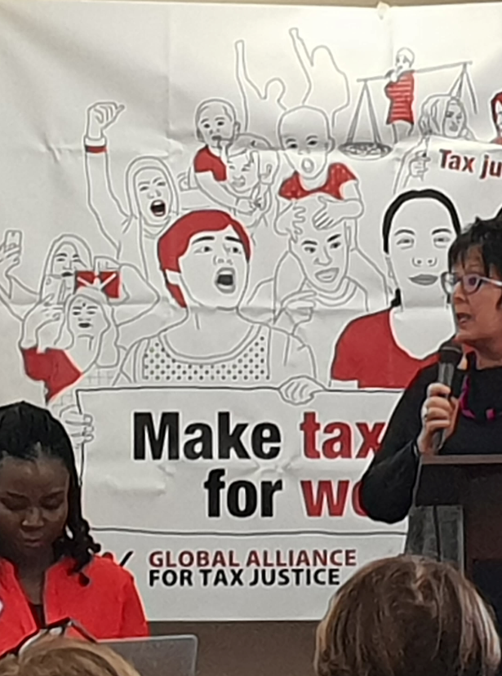
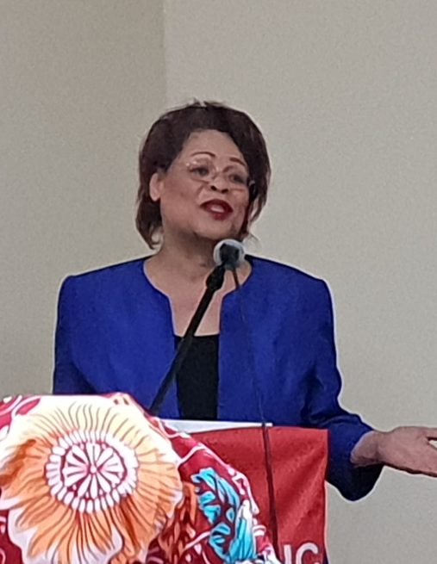

Slide 11
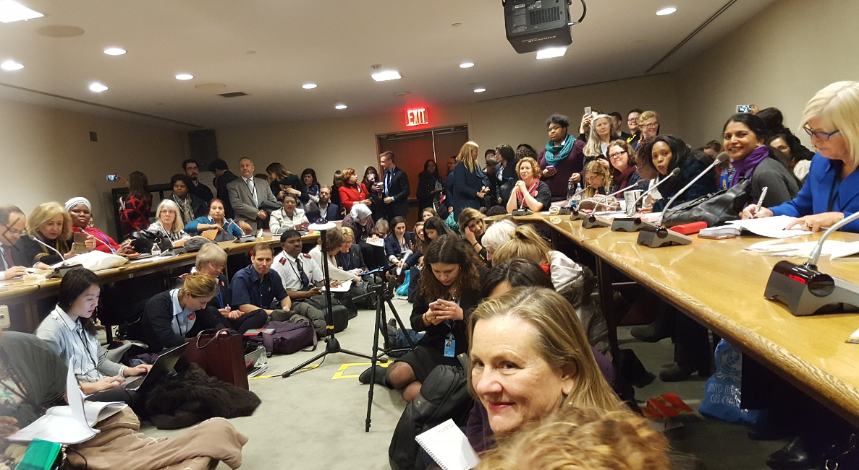

Slide 12
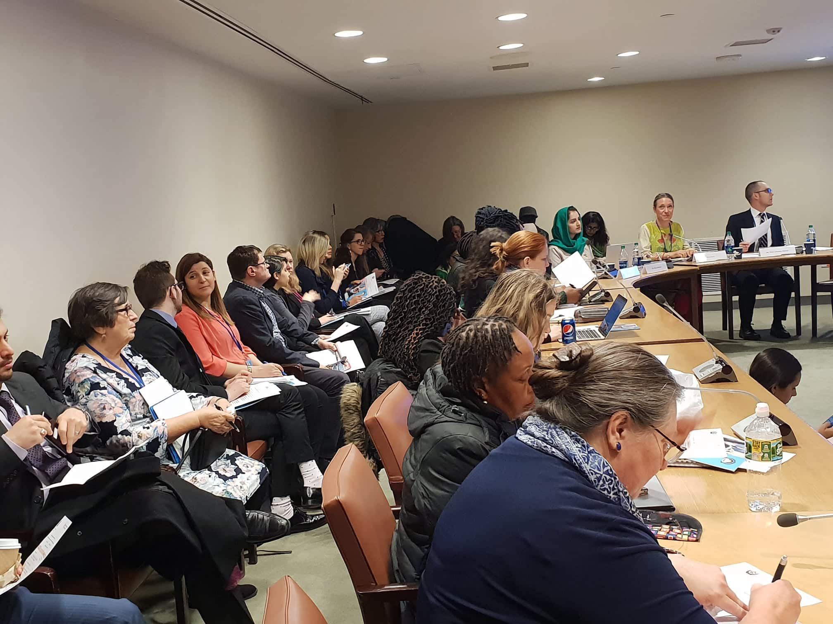
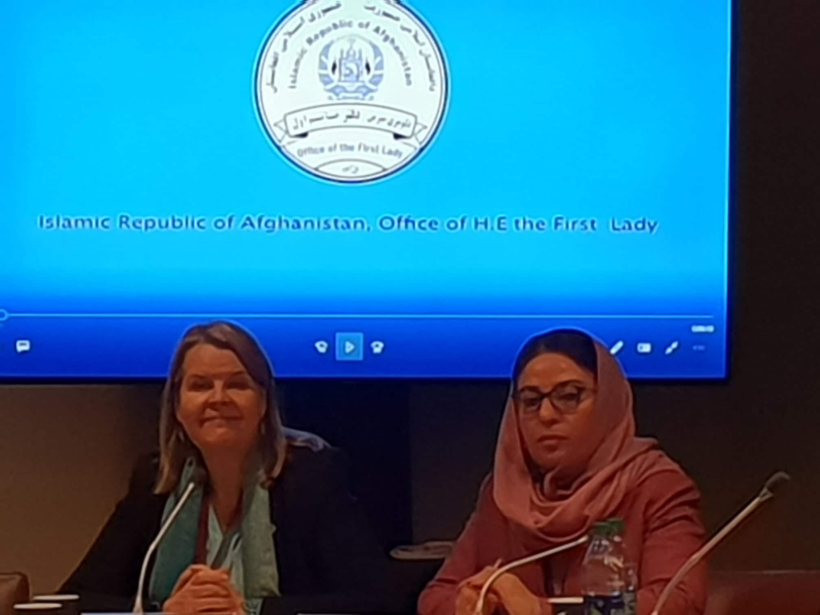

Slide 13
